Slide 1
BANCO DE TIEMPO
ESCOLAR
C.E.I.P. JOSÉ HIERRO
Elena Rubio Díez
Notes:
Hola, buenos dias a todos.
Me llama Elena rubio y vengo en representación de los alumnos de 5 curso de colegio Jose
Hierro para contaros la experiencia, des de el punto de vista de los niños, del banco de tiempo escolar.

Slide 2
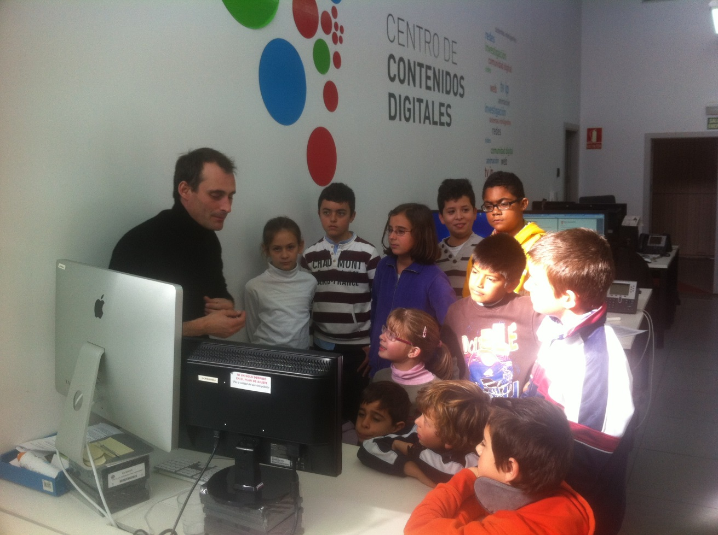
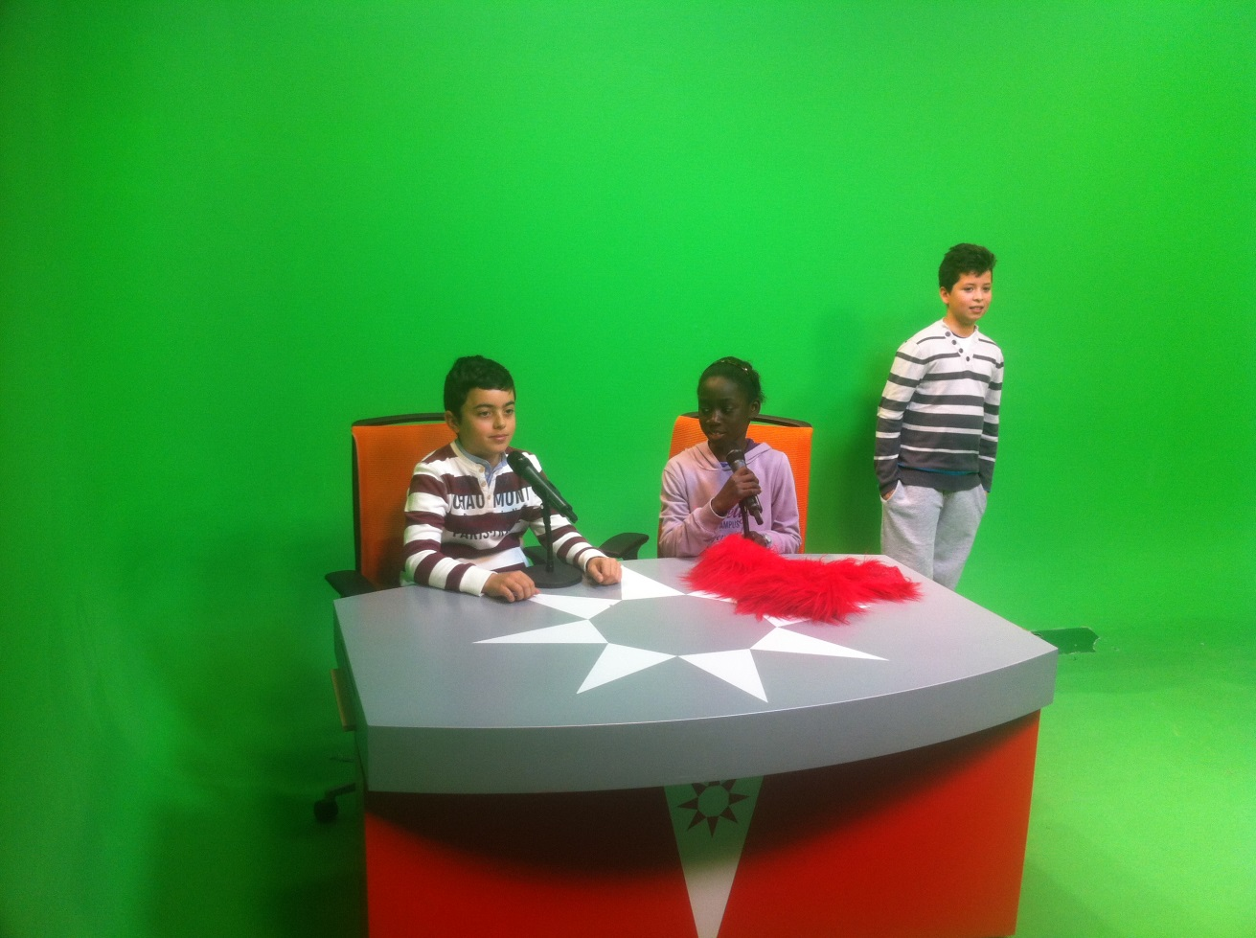
Actividades complementarias
A veces hacemos salidas a lugares de Rivas para aprender cosas nuevas sobre distintos temas.
Notes:
Aquí podéis ver el día en el que visitamos el Centro de Contenidos Digitales de Rivas, en donde aprendimos a hacer un telelediario.

Slide 3
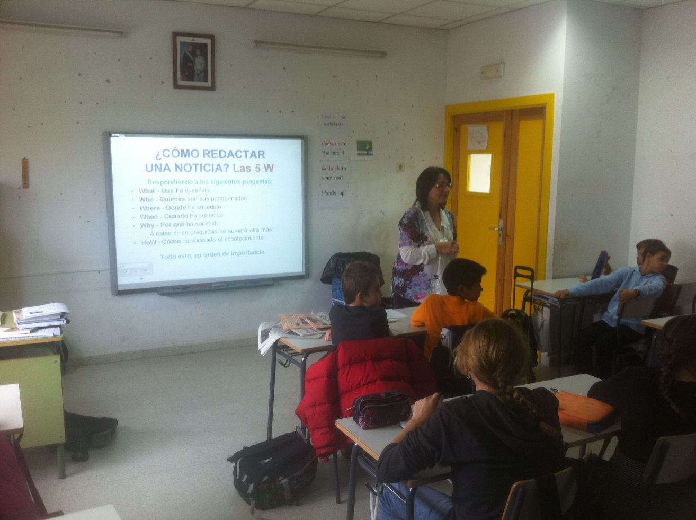
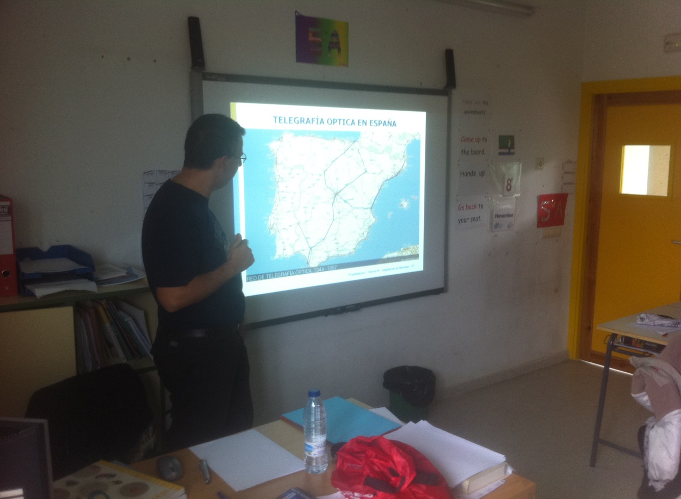
Actividades complementarias
A veces vienen los padres al colegio para hacer actividades o talleres con los niños.
Notes:
Aquí podéis ver el día en el que visitamos el Centro de Contenidos Digitales de Rivas, en donde aprendimos a hacer un telediario.

Slide 4
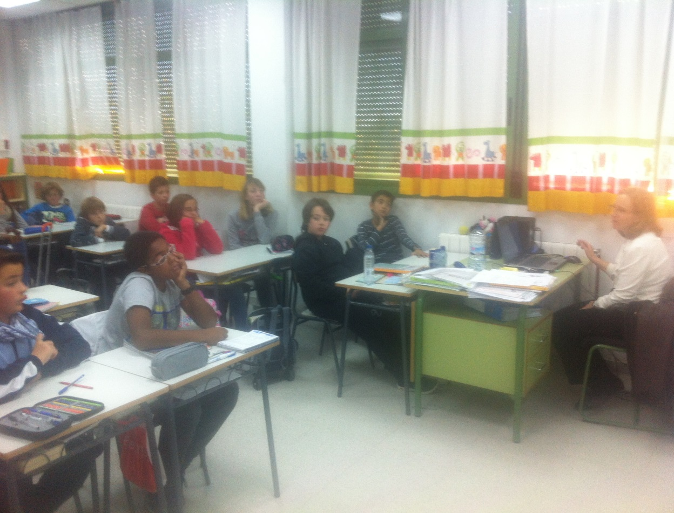
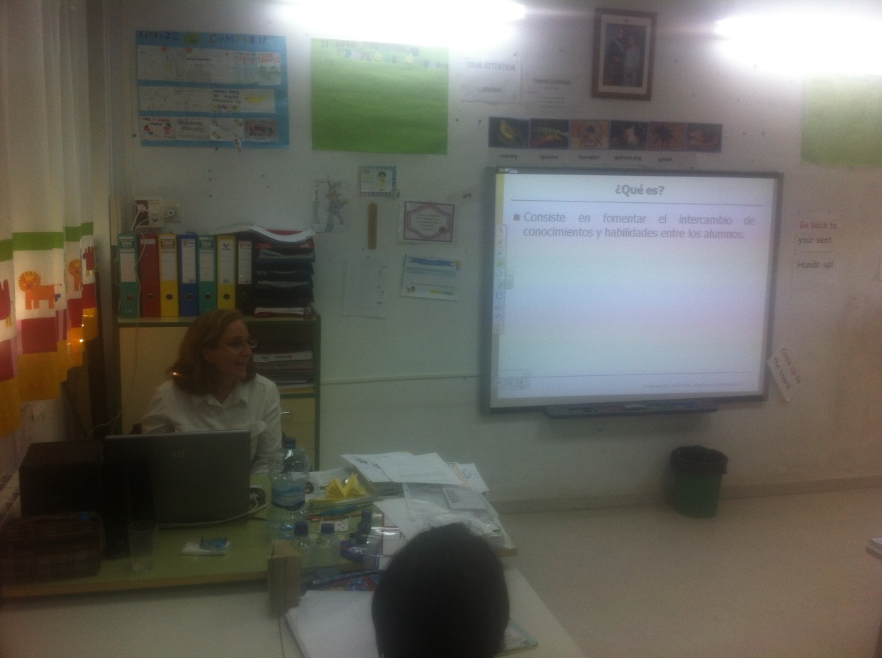
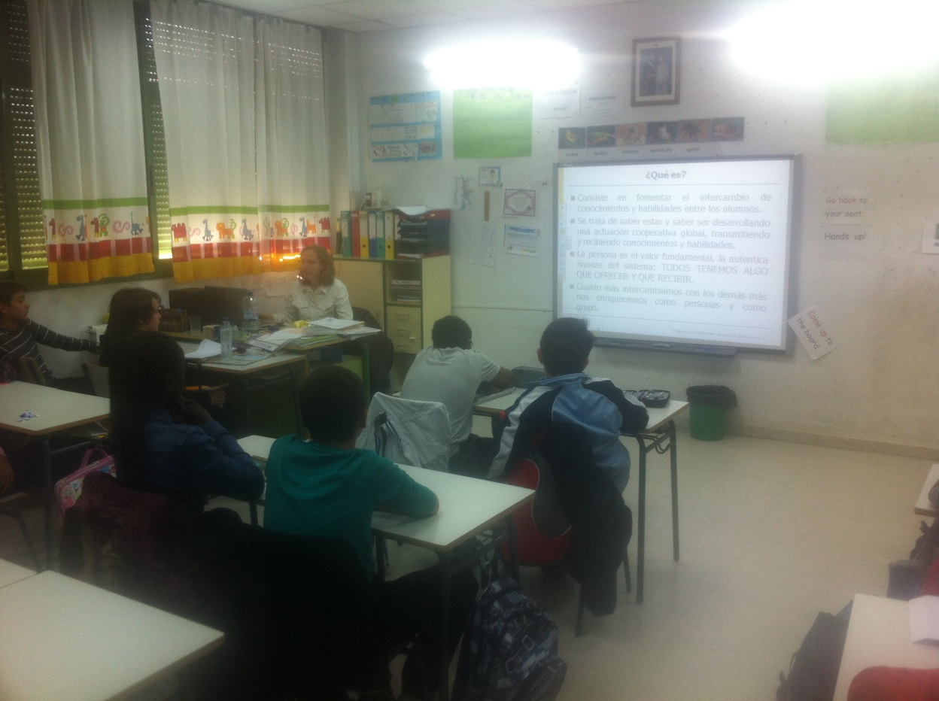
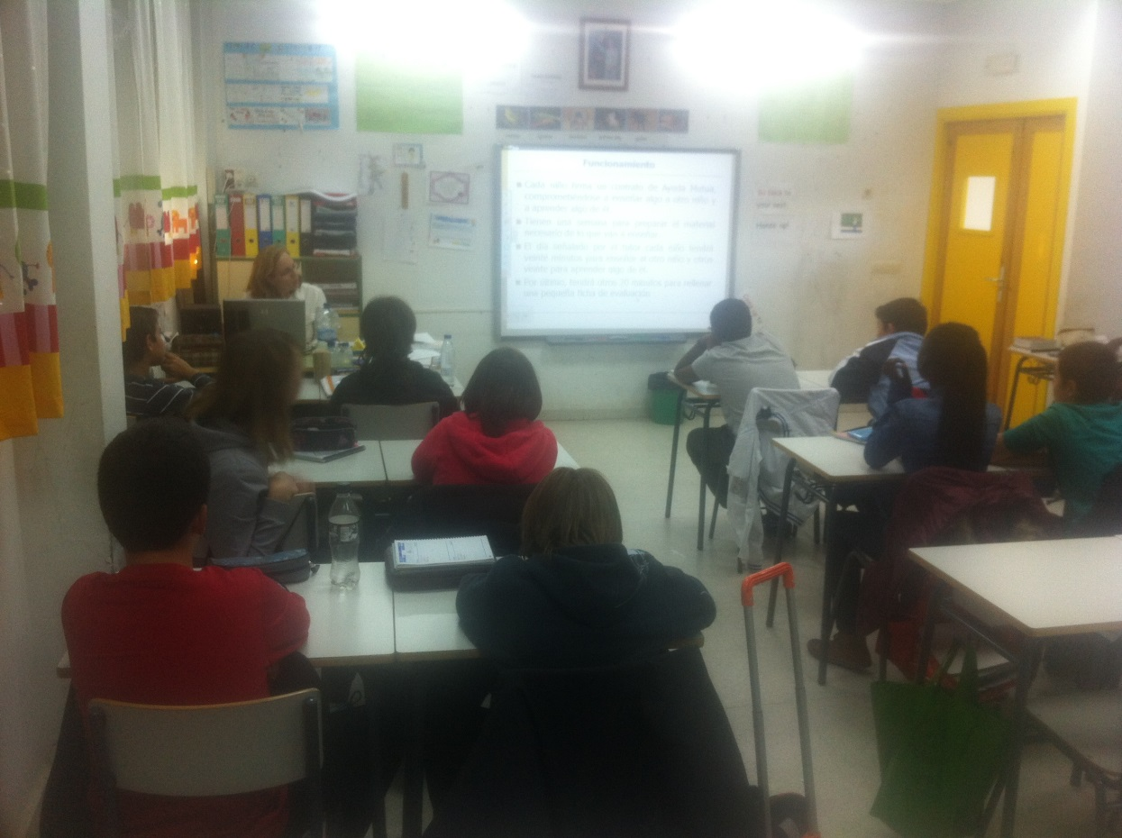
Actividades complementarias
Un día, mi madre, nos explicó como funcionaba el BANCO DEL TIEMPO ESCOLAR

Slide 5
Actividades complementarias
Nos pareció buena idea hacerlo.
Todos los profesores de quinto curso y la directora del colegio nos dieron su apoyo para poder hacerlo.
¡¡¡ Y LO HICIMOS !!!
Notes:
Lo hicimos durante cuatro sesiones.

Slide 6
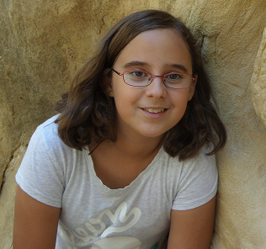
Funcionamiento. Primera sesión
Cada niño rellenó una ficha con algunas habilidades que podía enseñar a sus compañeros.
Hacer marcos de
papel
2. Inglés
Jugar al tenis
Jugar al ajedrez
Elena
Hola.
Me llamo
Elena.
Voy a escribir
en la ficha
cosas que sé
hacer

Slide 7
Funcionamiento. Primera sesión
Cada niño firmó un contrato de Ayuda Mutua, comprometiéndose a enseñar algo a otro niño y a aprender algo de él.
Se hicieron las parejas mediante un sorteo que hizo el profesor.
Tuvimos una semana para preparar el material necesario de lo que enseñamos.

Slide 8
El profesor decidió que enseñaría cada niño
Funcionamiento. Primera sesión
Hacer marcos de
papel
2. Inglés
Jugar al tenis
Jugar al ajedrez
Elena
Tirar la peonza
2. Inglés
Escribir poesías
Tocar el piano
Eva

Slide 9
Funcionamiento. Resto de sesiones
Segunda sesión
Un niño de la pareja enseñó al otro su habilidad
Tercera sesión
El otro niño enseñó su habilidad a su compañero
Cuarta sesión
Hicimos una evaluación de la actividad

Slide 10
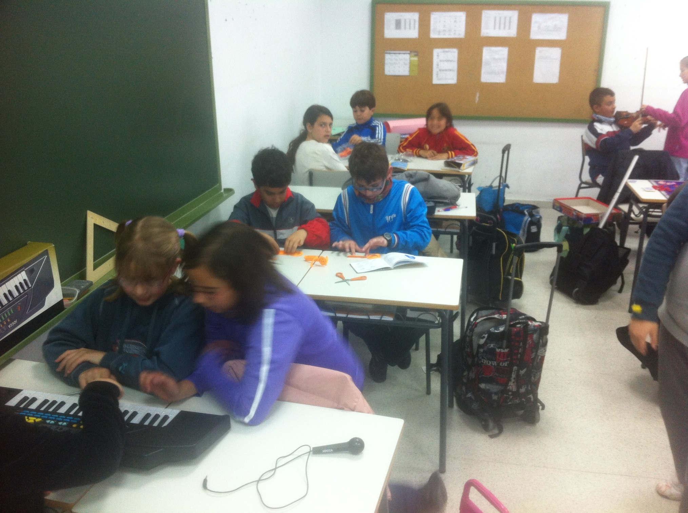
Pablo enseñó a Marina
a tocar la guitarra
Sergio enseñó a Mario
a reconocer minerales
Elena enseñó a
Eva a hacer
marcos de papel
Marina enseñó a Pablo
a tocar el violín
Mario enseñó a Sergio
a hacer muñecos que
vuelan como helicópteros
Eva enseñó a Elena
a tocar el piano

Slide 11
Habilidades
Otras habilidades que se enseñaron unos niños a otros fueron:
  Leo enseñó a Helena informática y Helena enseño a Leo gimnasia rítmica.
  Andrea enseño a Alex a hacer pulseras de chapas y Alex enseñó a Andrea a hacer marcapáginas.
  Manuel enseñó a Iker a jugar al Risk e Iker enseñó a Manuel jugar al dominó.

Slide 12
¡¡¡ APRENDIMOS
MUCHAS COSAS!!!
¡¡¡ FUE MUY
DIVERTIDO!!!

Slide 13
¿Qué hemos aprendido?
Que nuestros compañeros nos pueden enseñar a hacer cosas nuevas.
Todos tenemos algo que ofrecer y que recibir.
Cuanto más intercambiamos con los demás más nos enriquecemos como personas y como grupo.

Slide 14
BANCO DE TIEMPO
ESCOLAR
C.E.I.P. JOSÉ HIERRO
Elena Rubio Díez
Notes:
Bueno, yo os he contado como ha sido la experiencia y espero que si hay aquí algún profesor, que se anime a hacerlo con sus alumnos.
¿Tenéis alguna pregunta?

